Slide 1
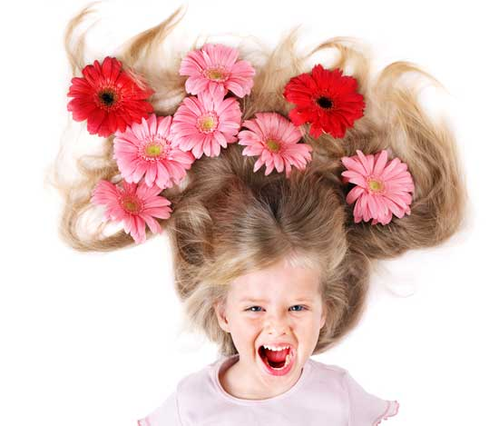
Типи волосся. Зовнішній вигляд волосся та стан здоров’я людини
6 клас

Slide 2
Мета уроку:
Забезпечити засвоєння учнями інформації про залежність зовнішнього вигляду волосся від стану здоров'я людини, факторів, що впливають на стан волосся;
формувати вміння правильно доглядати за волоссям,
вміння визначати свій тип волосся,
добирати засоби догляду за волоссям для індивідуального використання.
Cприяти розвиткові інтересу учнів до процесу отримання знань.
Виховувати особисту позицію з питань зовнішнього вигляду та дотримання правил гігієни.

Slide 3
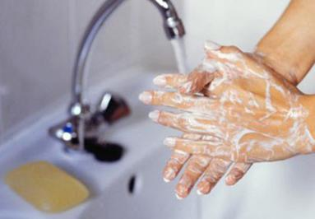
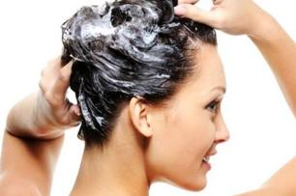
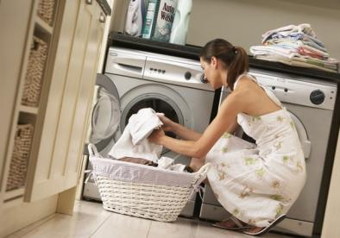
Особиста гігієна – це щоденне, систематичне виконання гігієнічних правил із догляду за тілом, взуттям, одягом і житлом

Slide 4
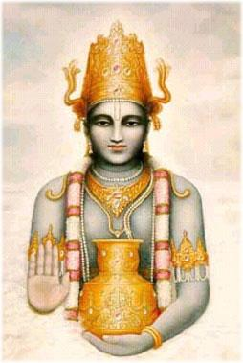
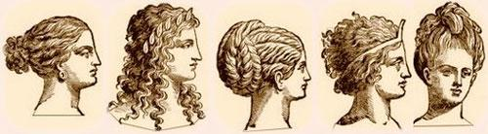
Революційні зміни у ставленні до волосся відбулися наприкінці ХІХ століття і дійшли до нас із Індії.
Для миття волосся там використовували мийну суміш, яка мала назву «шампо», що в перекладі з хінді означає «натирати, масажувати»
Регулярно мити волосся прижилося відносно давно.

Slide 5
Типи волосся
Класифікація типів волосся за ступенем жирності
нормальний
сухий
жирний
змішаний
Також волосся поділяється на
м`яке і жорстке;
тонке і товсте;
пряме і кучеряве;
світле і темне;
здорове і виснажливе;

Slide 6
Фактори, що впливають на стан здоров`я:
Прикраса будь-якої людини – це красиве блискуче волосся. Що ж впливає на стан здоров’я?
Від чого залежить стан волосся? На красу нашого волосся цілком і повністю мають вплив:
догляд за волоссям;
спосіб життя;
особливості харчування;
дія температурних змін (сонце, переохолодження тощо)
стан нервової системи, стресові ситуації.
Волосся має набагато кращий вигляд і швидше росте, якщо правильно його доглядати та стежити за станом свого здоров`я.

Slide 7
Як часто мити волосся?
Запам’ятай.
Волосся необхідно мити систематично, не рідше одного разу на 6-7 днів (при здоровому волоссі нормального типу).
Мити надто часто не варто, однак і допускати надмірного забруднення волосся теж не слід. Про поганий стан волосся свідчить свербіння шкіри, поява жирних пасм, значної кількості лупи.
Узимку голову миють частіше, тому що головний убір не дозволяє голові «дихати» і внаслідок цього виділяється більше шкірного сала, через що волосся швидко стає жирним.
Тим хто щодня миє волосся краще потрібно користуватися м’якими шампунями для щоденного використання.

Slide 8
Нормальний тип волосся
Нормальний тип волосся, на відміну від інших типів, володіє цілим рядом позитивних якостей.
До них відносять:
- еластичність,
- пружність,
- відсутність посічених кінчиків,
- легкість в укладанні й розчісуванні,
- рівний блиск всій поверхні,
- шовковистість і гладкість.

Slide 9
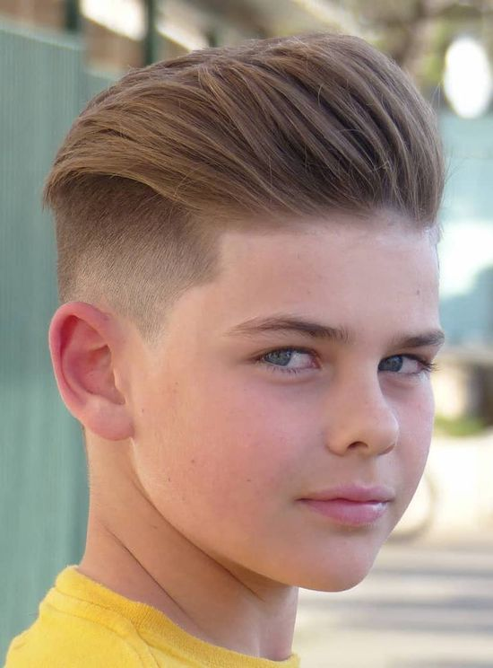
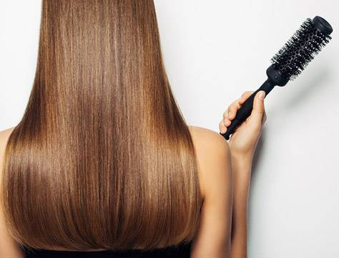
Нормальне волосся
Нормальне волосся характеризується приємним природним блиском, живим кольором і еластичністю.

Slide 10
Сухе волосся
Коли сальні залози не виробляють достатньої кількості змащувальних речовин, а клітини не в змозі утримувати вологу шкіра голови стаює сухою. Це призводить до того, що волосся втрачає свій колишній блиск, стає тонким, починє сіктися і ламатися. Від такої напасті можна страждати все життя.
Рекомендації
Не мийте сухе волосся щодня!
Не мийте волосся надто гарячою водою, тому що вона вимиває з нього природні елементи.
Якщо волосся вологе, обережно розплутайте його за допомогою гребінця із рідкими зубцями, а потім обережно розчешіть. Вологе волосся особливо схильне до ушкоджень.
Забезпечте волоссю належний догляд і піклування.

Slide 11
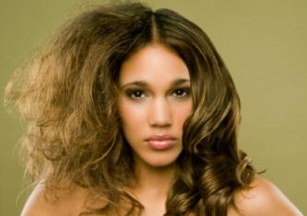
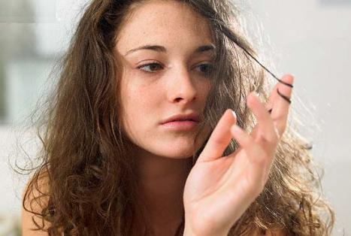
Сухе волосся
Сухе волосся тонке, ламке, нерідко тьмяного кольору, пухнасте, з посіченими кінцями.

Slide 12
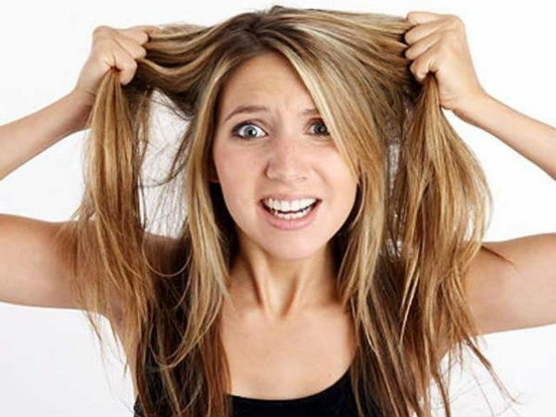
Жирне волосся
Жирне волосся вважається недоліком зовнішності. Але такий його стан – результат природних процесів. Біля коренів волосся є жирові залози, які виробляють шкірний жир. Для волосся він необхідний, тому що завдяки йому воно залишається здоровим та еластичним, а також захищеним від пересихання та ламкості.
Рекомендації
Слід:
Користуватись прозорими шампунями та уникати кремоподібних .
Мити волосся у першій половині дня теплою водою.
Не слід:
Мити волосся гарячою водою і сушити його феном надто часто.
Для миття голови не користуйтеся гарячою водою. Гаряча стимулює
вироблення шкірного жиру.
Користуватись щітками і бальзамами для волосся.

Slide 13
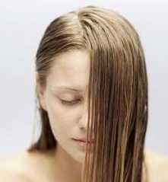
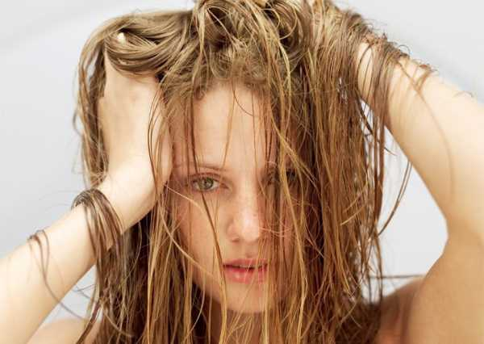
Жирне волосся
Зазвичай таке волосся має масний блиск, непривабливий вигляд, бо до нього легко прилипають пил і дрібні частинки бруду

Slide 14
Змішаний тип волосся
Змішаний тип волосся - це коли жирне коріння і сухі кінчики волосся.
Загальні причини жирності коренів і сухості кінчиків волосся:
спадкова схильність
порушення ендокринної системи
часті хвилювання, стрес
незбалансоване харчування
неправильний догляд за волоссям
агресивний вплив зовнішнього середовища
тривалий прийом ліків, зокрема антибіотиків
часте фарбування, випрямлення та хімічна завивка волосся.

Slide 15
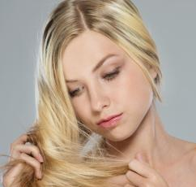
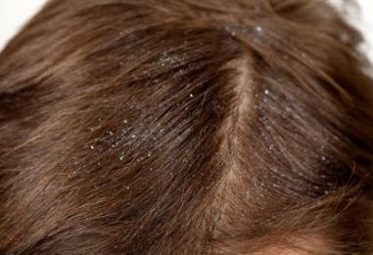
Змішаний, або комбінований тип волосся
Характеризується жирною прикорінною частиною і сухими посіченими кінчиками. Природа комбінованого типу волосся пов’язана з наявністю лупи

Slide 16
Шампунь- засіб для миття волосся
Шампунь — рідкий або желеподібний миючий засіб, виготовлений з використанням спеціальних масел, духмяних та інших добавок.
Середня тривалість користування одним і тим самим шампунем становить від 2-3 тижнів до 4-6 місяців. Щонайменше один раз на півроку шампунь необхідно змінювати.
Для того щоб вибрати правильний шампунь, потрібно уважно читати етикетку, на якій указано тип волосся, для якого використовується певний шампунь і його хімічний склад, що теж дуже важливо. Якщо в тебе лупа, користуйся шампунем проти лупи. Помивши голову шампунем, можна скористатися бальзамом-ополіскувачем.

Slide 17
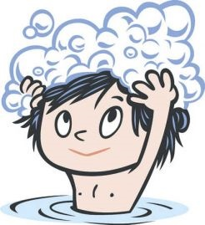
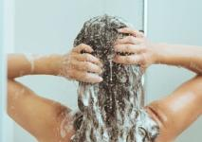
Перед миттям волосся необхідно ретельно розчесати, особливо якщо воно довге.
Як правильно мити волосся?
Спочатку слід добре змочити волосся і голову теплою водою.
Після використання мийних засобів волосся необхідно ретельно промивати водою, щоб на його поверхні не залишалося шампуню чи ополіскувача.
Щоб волосся будь-якого типу стало блискучим, ополіскувати його краще кислим розчином.
Для світлого волосся підійде такий склад:
сік половини лимона на 1 л води;
для темного — 1 ст. л. 6 %-го оцту на 1 л води

Slide 18
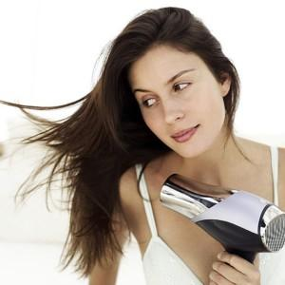
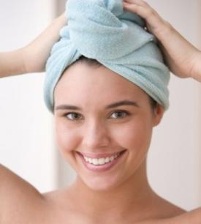
Як правильно сушити волосся?
Якщо висушити волосся треба швидко, то варто використовувати режим холодної сушки, тримаючи фен на відстані не менше 40 см від голови.
Після купання в солоній воді волосся слід промивати, оскільки поєднання солоної води і яскравих сонячних променів робить волосся ламким. А потім нанести зволожувальний бальзам. Це допоможе зволожити волосся після важкого дня і підживити важливими компонентами, які дуже важливі для здорової структури волосся.

Slide 19
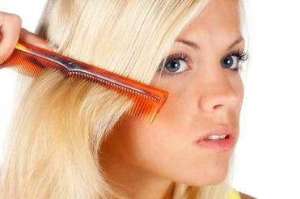
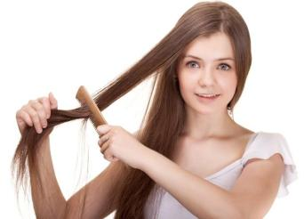
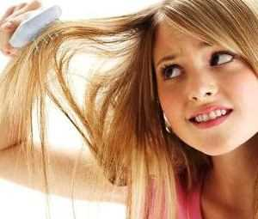
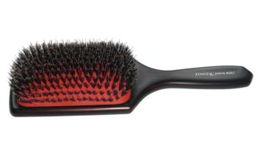
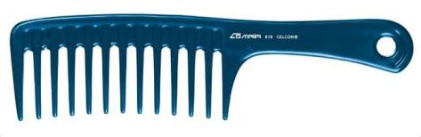
Як розчісувати волосся?
Коротке волосся розчісують від коріння,
а довге — від кінців.
Для розчісування волосся краще використовувати щітку з натуральною щетиною, у разі посиленого випадіння волосся —
рідкий гребінь

Slide 20
Прийом розчісування волосся
Розчісувати волосся необхідно ретельно і правильно. Розчісування не тільки очищує волосся, а й масажує шкіру голови,
Для розчісування волосся краще використовувати щітку з натуральною щетиною, при посиленому випаданні волосся - рідкий гребінь. І гребінець, і масажна щітка повинні бути суворо індивідуальними.Рекомендується гребінець із заокругленими зубцями або з кульками на кінцях. У міру забруднення їх треба очищати гарячою водою з милом.
Дерев’яний гребінець. Підходить для щоденного розчісування: волосся не травмується і не електризується.

Slide 21
Завдання № 1. Оберіть правильну відповідь.
Гребінець повинен бути: а) дуже твердим; б) дуже м’яким; в) із заокругленими зубцями або з кульками на кінцях; г) із гострими зубцями
Завдання № 2. Оберіть правильну відповідь.
Волосся слід розчісувати:
а) від коренів;
б) починаючи з кінців;
в) не причісувати взагалі;
г) коротке волосся розчісують від коріння, а довге — від кінців.

Slide 22
Завдання № 3. Оберіть правильну відповідь.
Волосся слід мити: а) тоді, коли ви відчуваєте, що волосся брудне або жирне; б) раз на 10–12 днів; в) з періодичністю у 5–7 днів; г) кожні 7–10 днів.

Slide 23
Домашнє завдання
Визначити тип свого волосся.
Вивчити рекомендації по догляду за своїм типом волосся.
Зворотній зв’язок:
освітня платформа Human або ел. пошта valentinakapusta55@gmail.com

